Slide 1
I. Мероприятия
II. Классные часы, тренинги
III. Профилактика правонарушений в школе
IV. Внутришкольный контроль
Анализ
воспитательной работы СОШ № 45
за I полугодие на 2021-2022 учебный год

Slide 2
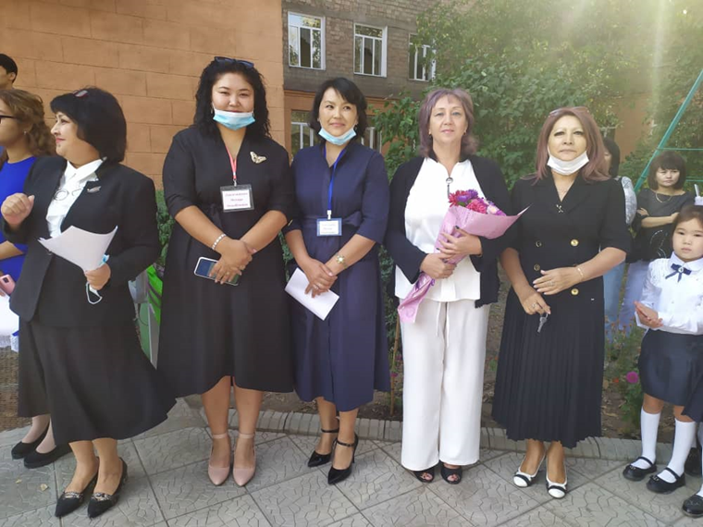
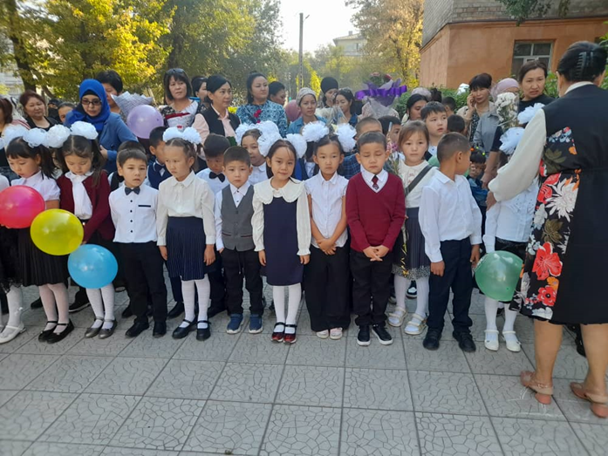
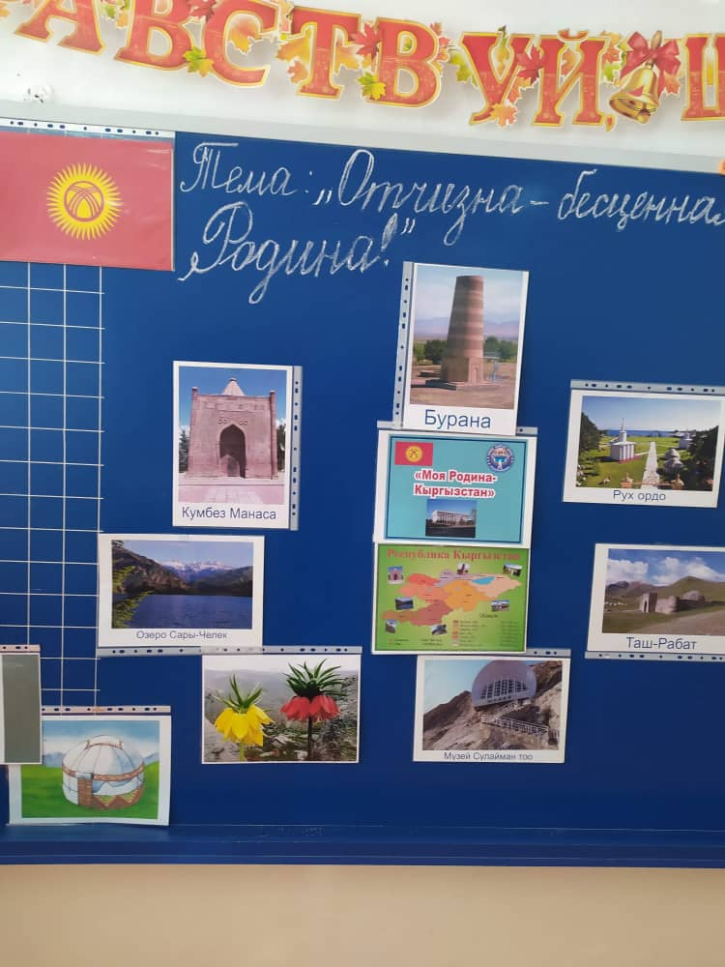
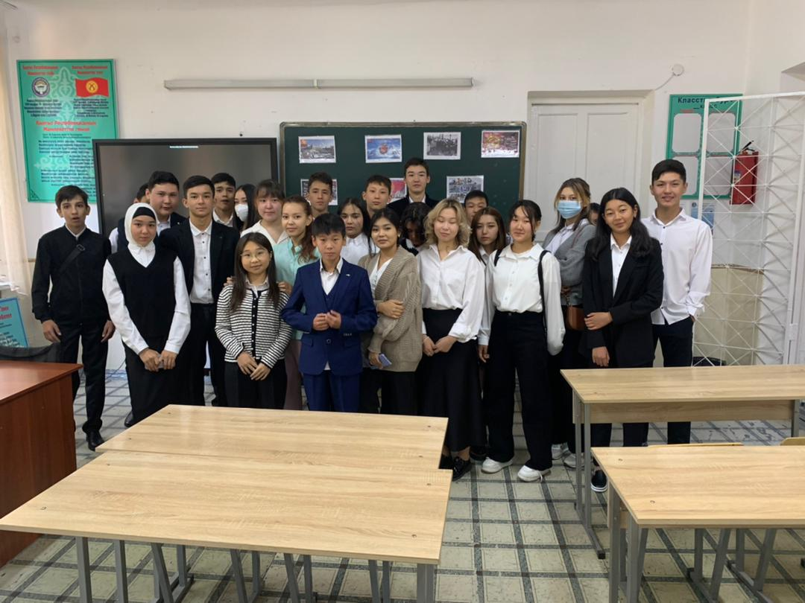
I. Мероприятия
15 сентября начался новый 2021-2022 учебный год. По традиции в этот день прошла торжественная линейка, посвященная началу учебного года.
После линейки в каждом классе прошел первый урок-традиционный День знаний.

Slide 3
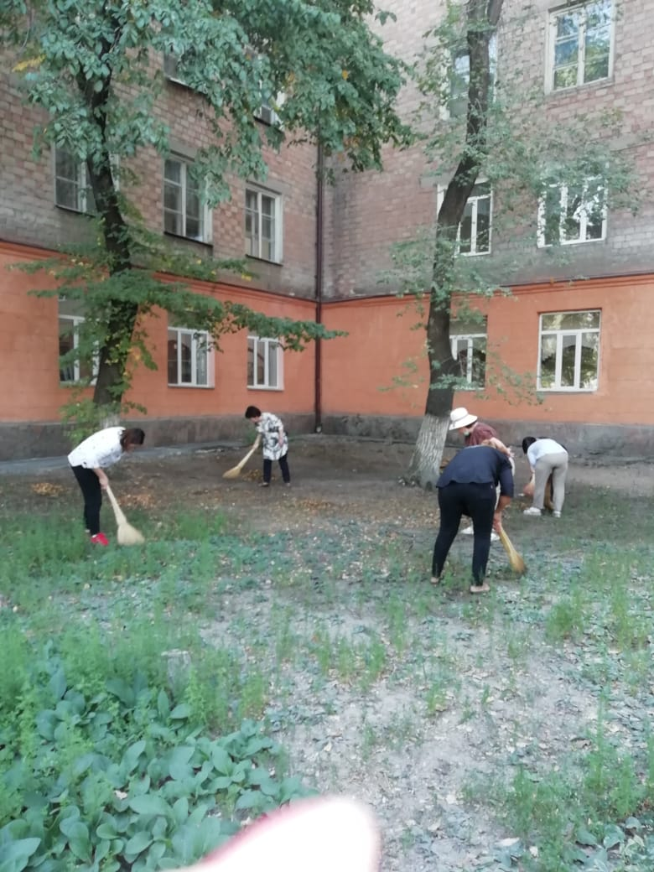
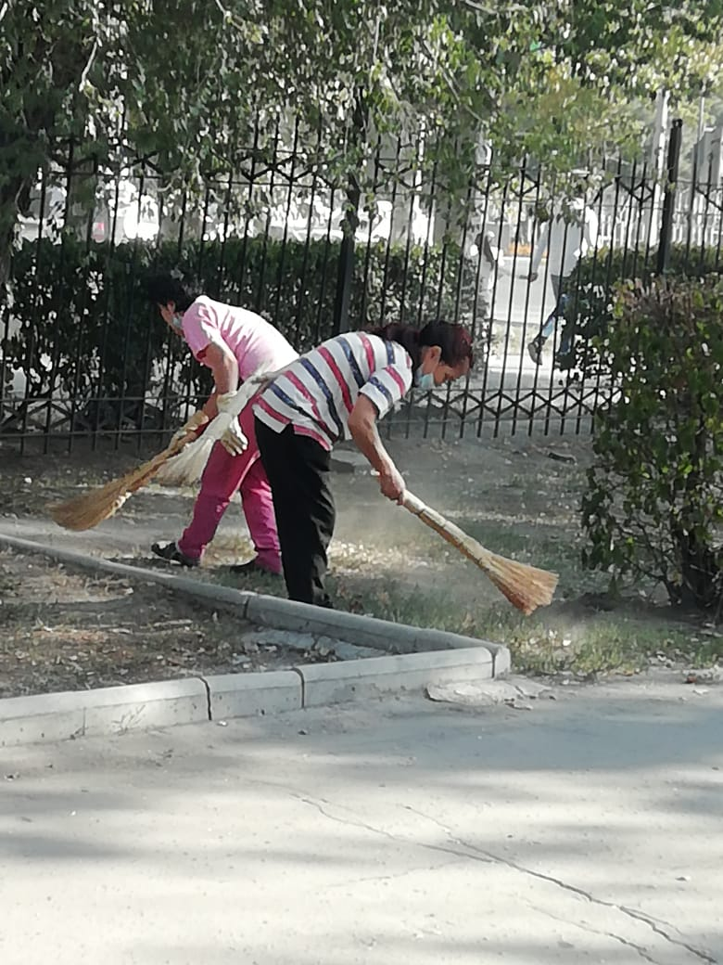
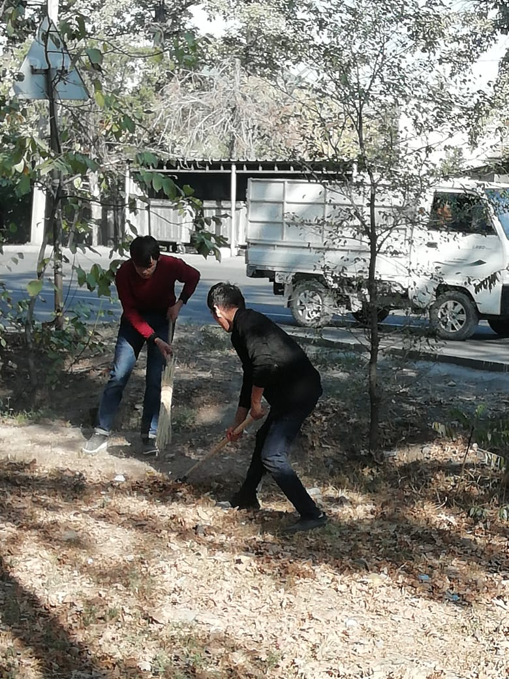
18 сентября прошел общегородской субботник. Коллектив школы принял активное участие в нем. Силами педколлектива и вспомогательного персонала была облагорожена прилегающая к школе территория.

Slide 4
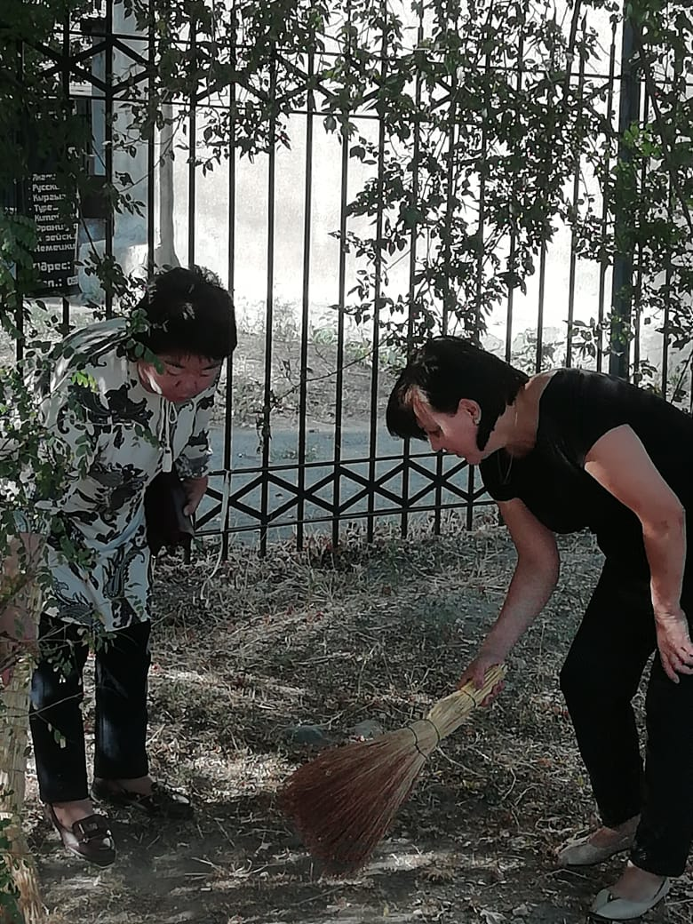
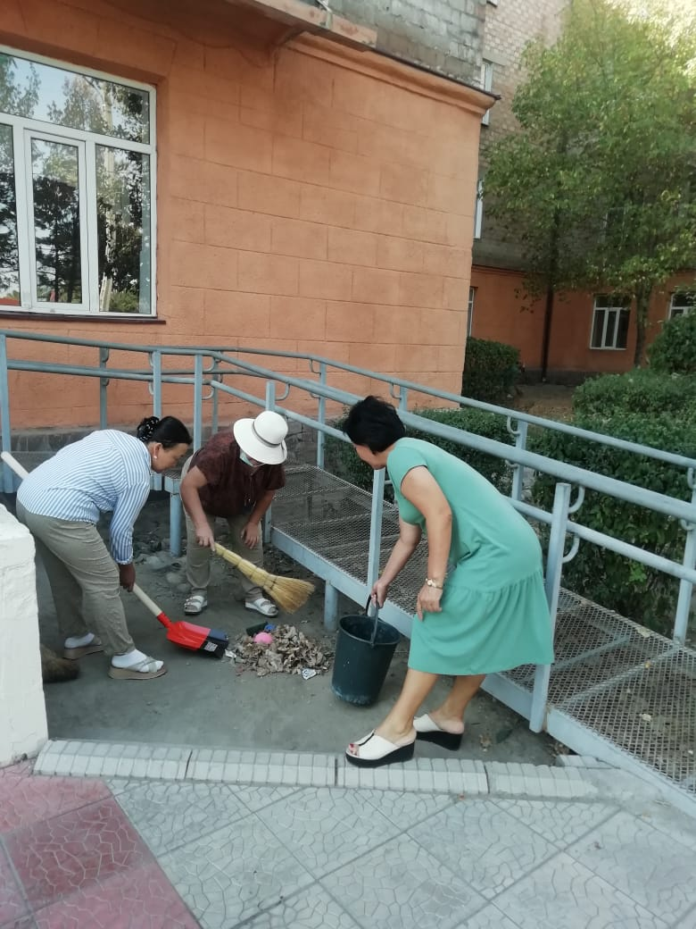

Slide 5
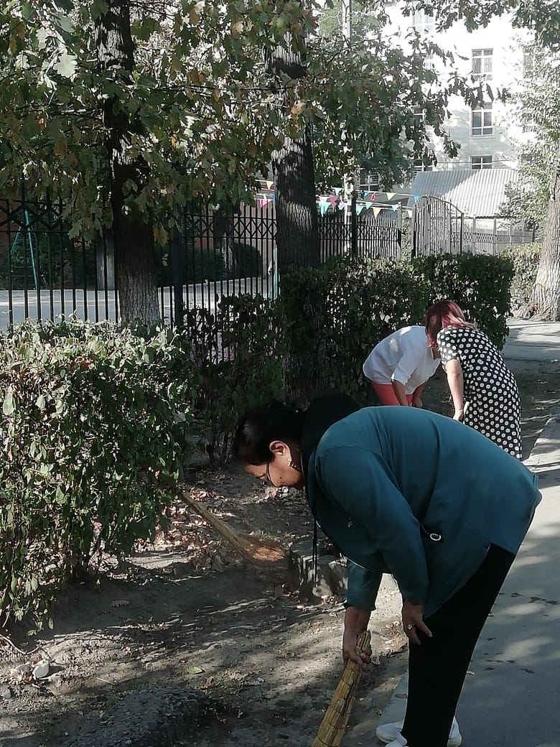
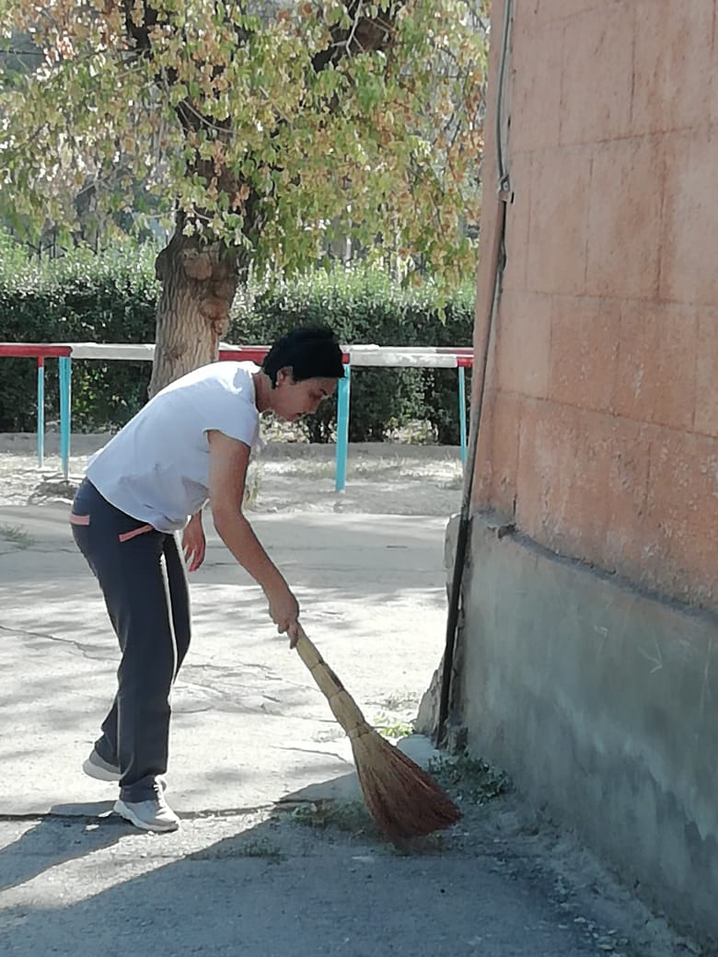

Slide 6
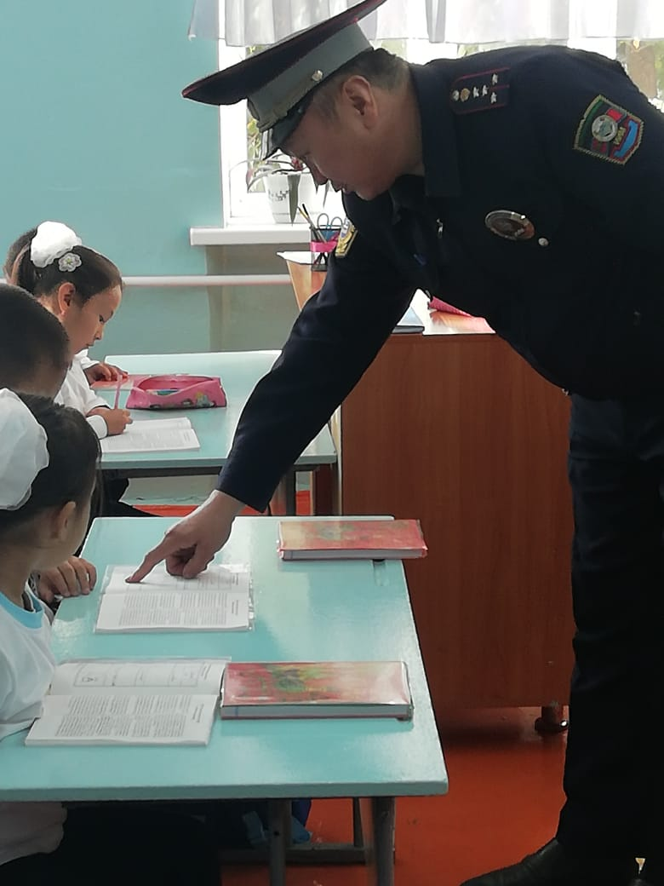
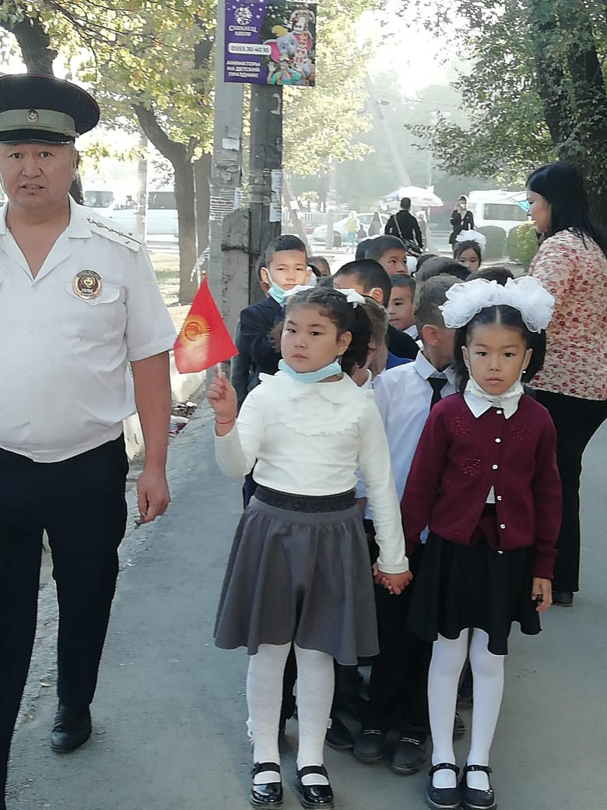
21 сентября для начальной школы был проведен «Праздник светофора». Наш куратор МАИ Султангазиев Н. провел с детьми начальной школы тематические мероприятия, наглядно научил детей правилам пешеходов на дорогах и правилам дорожного движения.

Slide 7
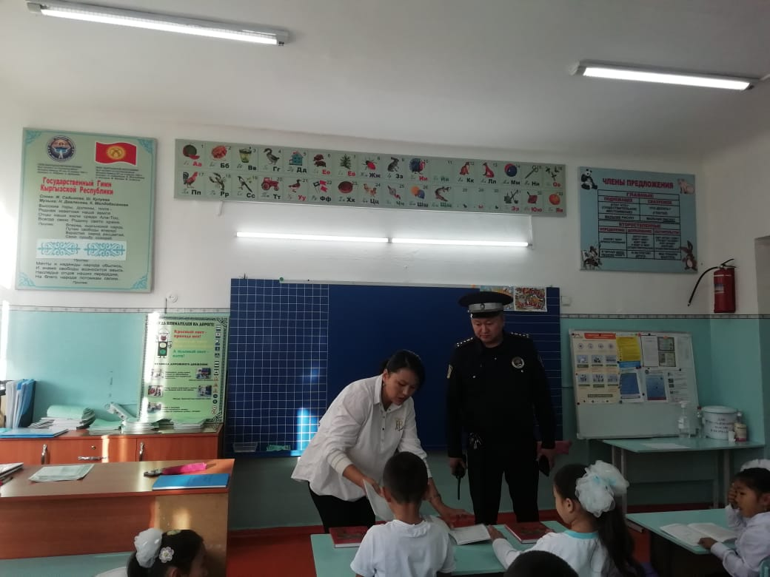
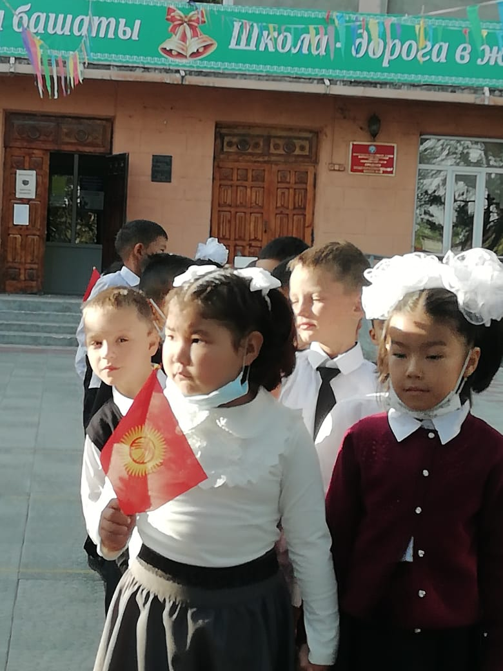
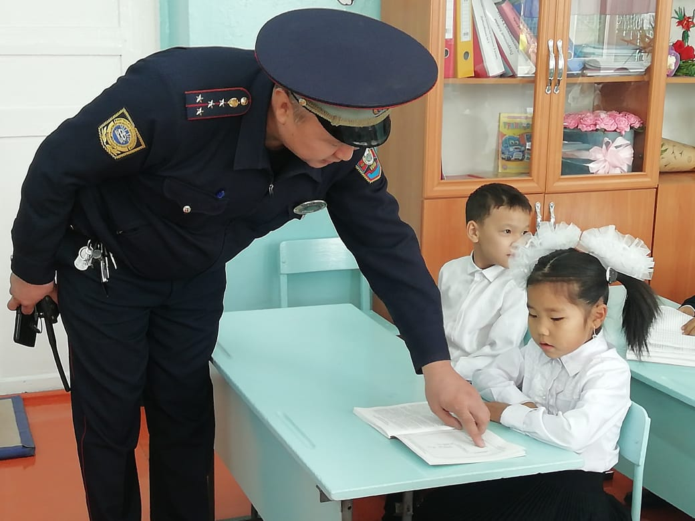

Slide 8
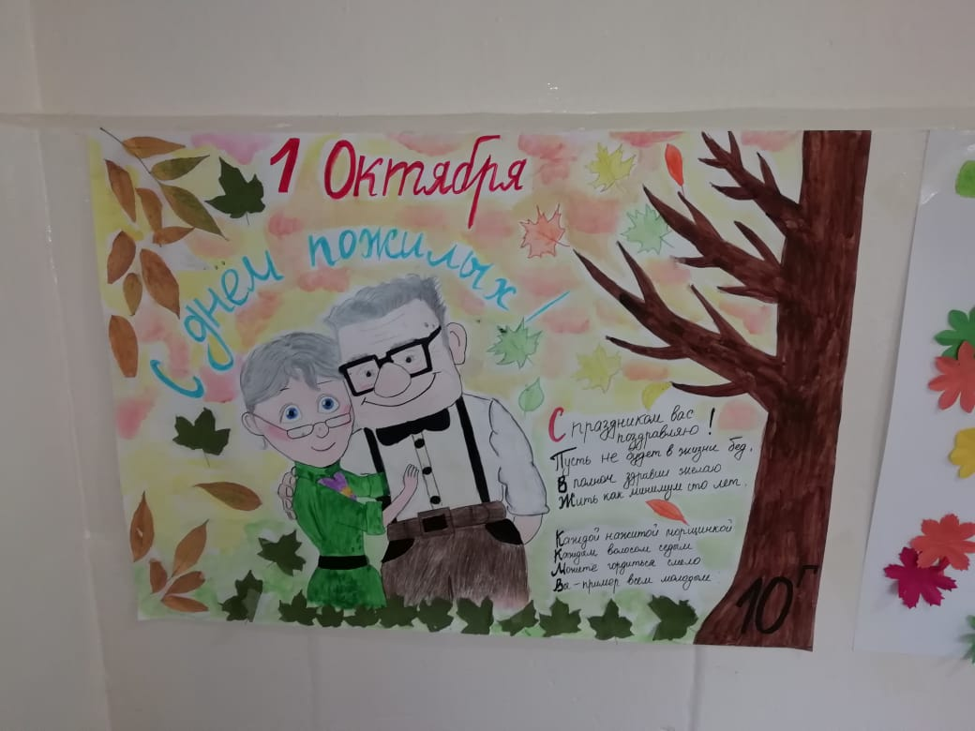
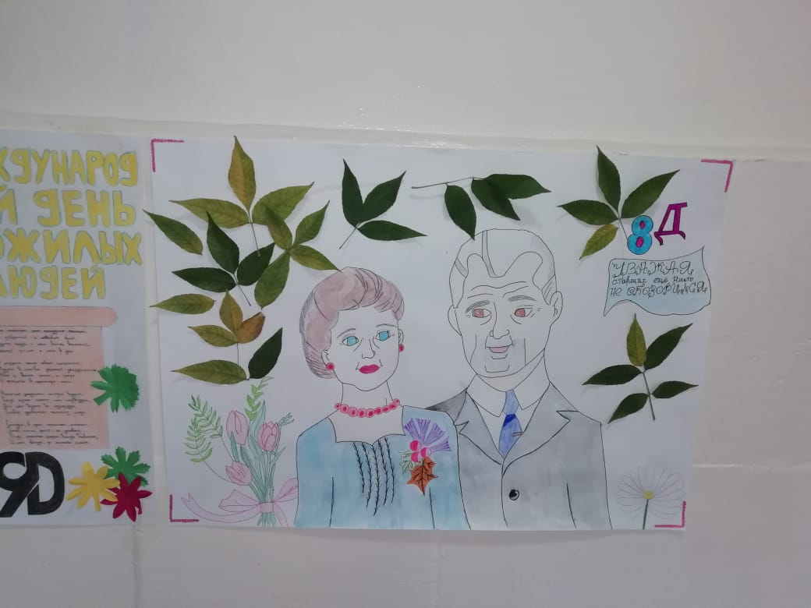
1 Октября прошли мероприятия, приуроченные ко Дню пожилых людей. В связи с пандемией пригласить гостей в школу не получилось. Учащиеся школы выпустили поздравительный видеоролик и стенгазеты со словами благодарности старшему поколению.

Slide 9
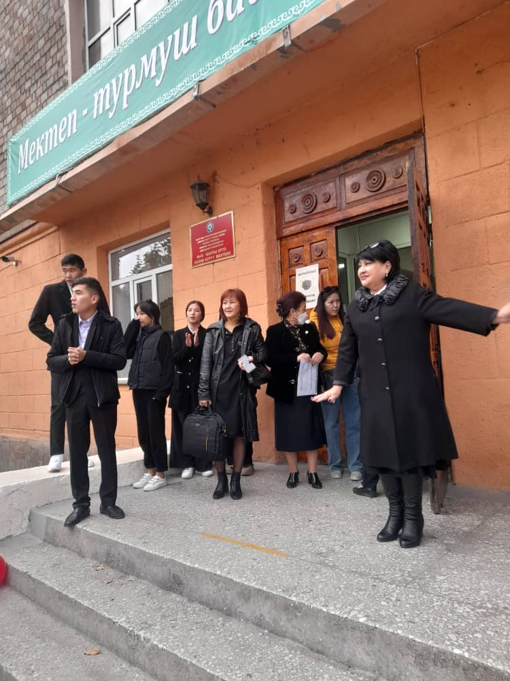
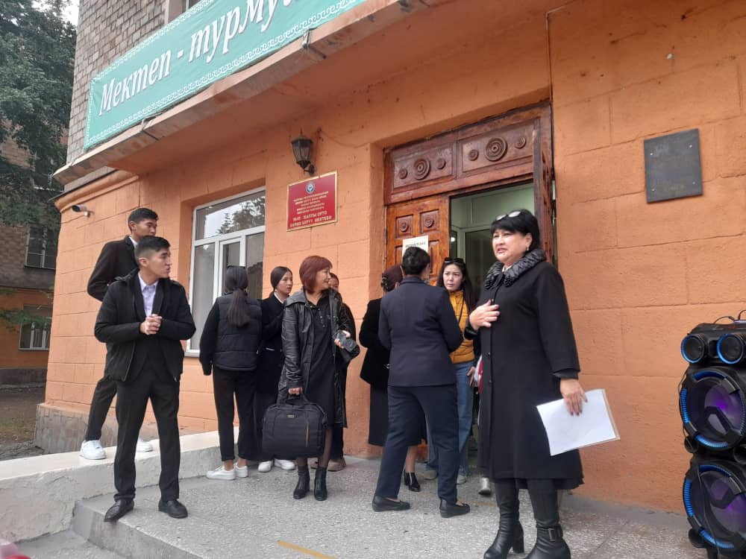
5 октября прошли праздничные мероприятия, посвященные Дню учителя. С самого раннего утра во дворе школы звучали песни и поздравления. Учащиеся школы встречали всех учителей живым коридором. Под бурные овации учителя проходили в школу.
Чествования продолжились после уроков на торжественном собрание, где были вручены грамоты от Управления образования и акимиата учителям школы.

Slide 10
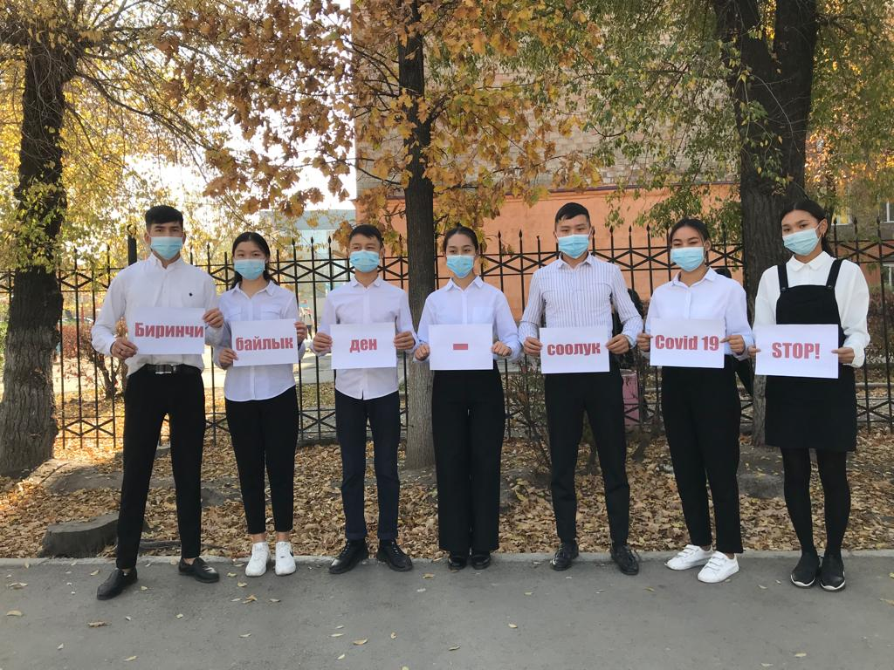
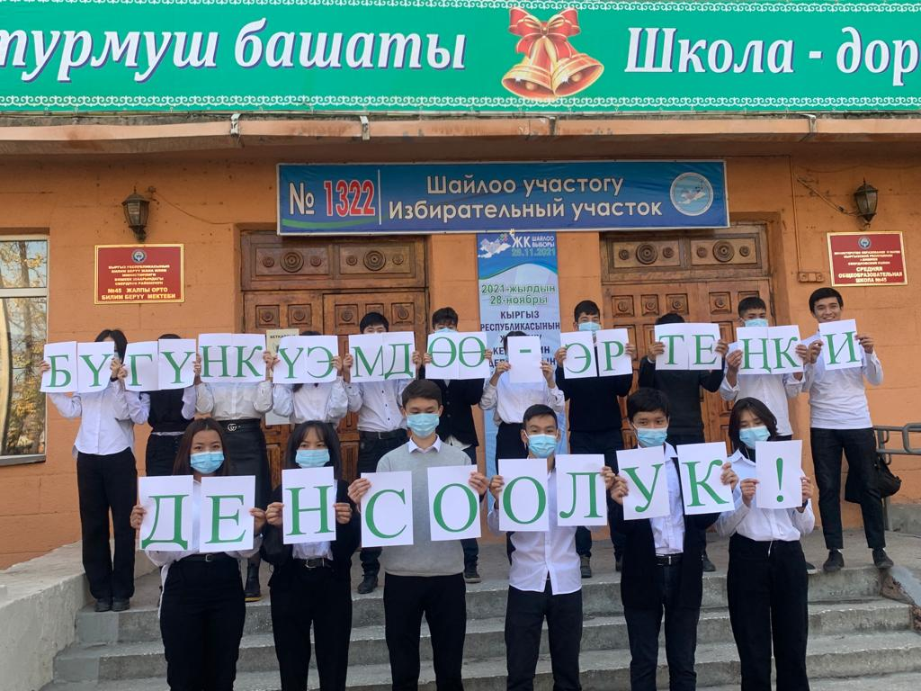
В целях пропаганды вакцинации среди населения Кыргызстана была организована акция :" Вакцинация сегодня-здоровое завтра "

Slide 11
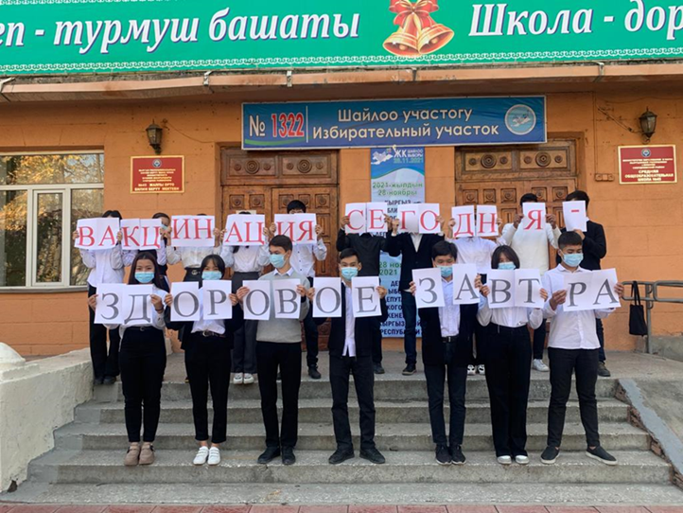
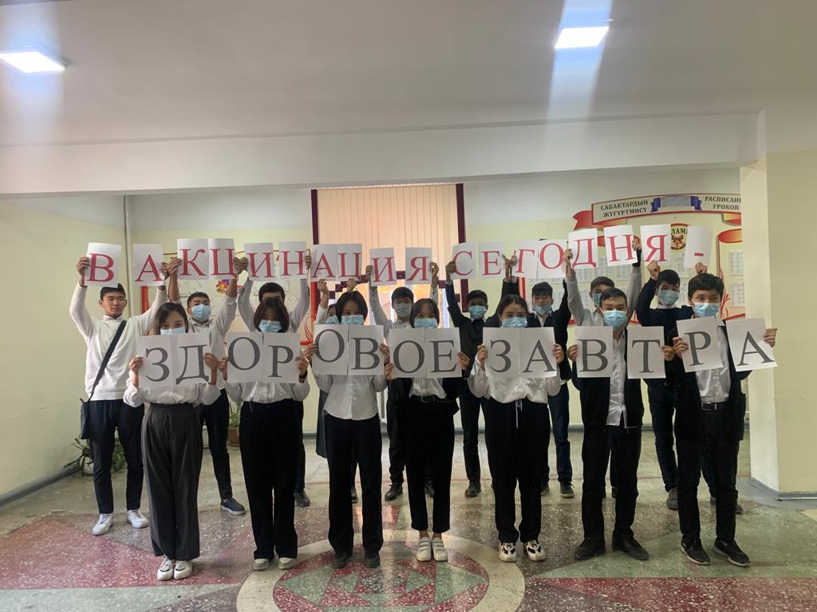

Slide 12
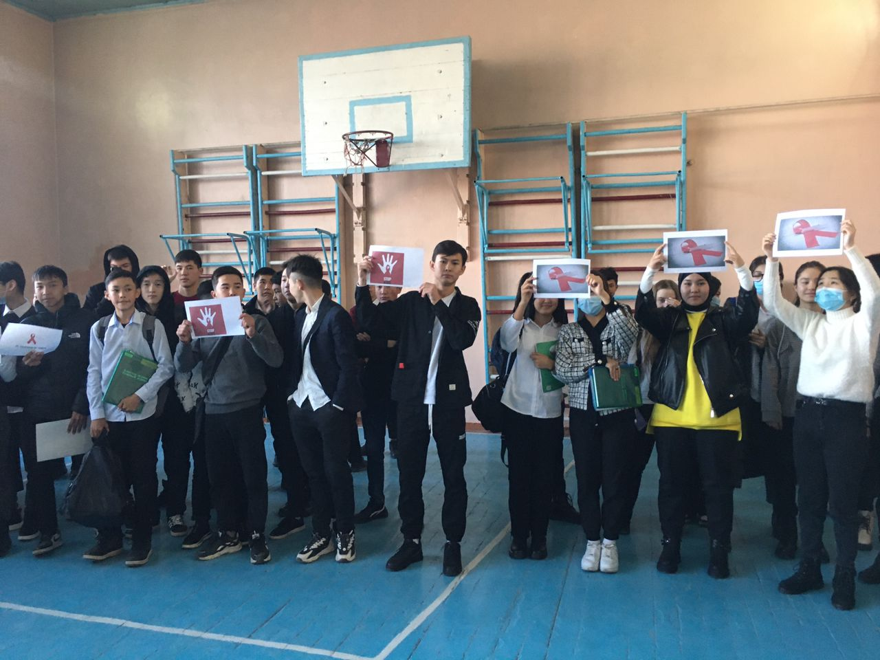
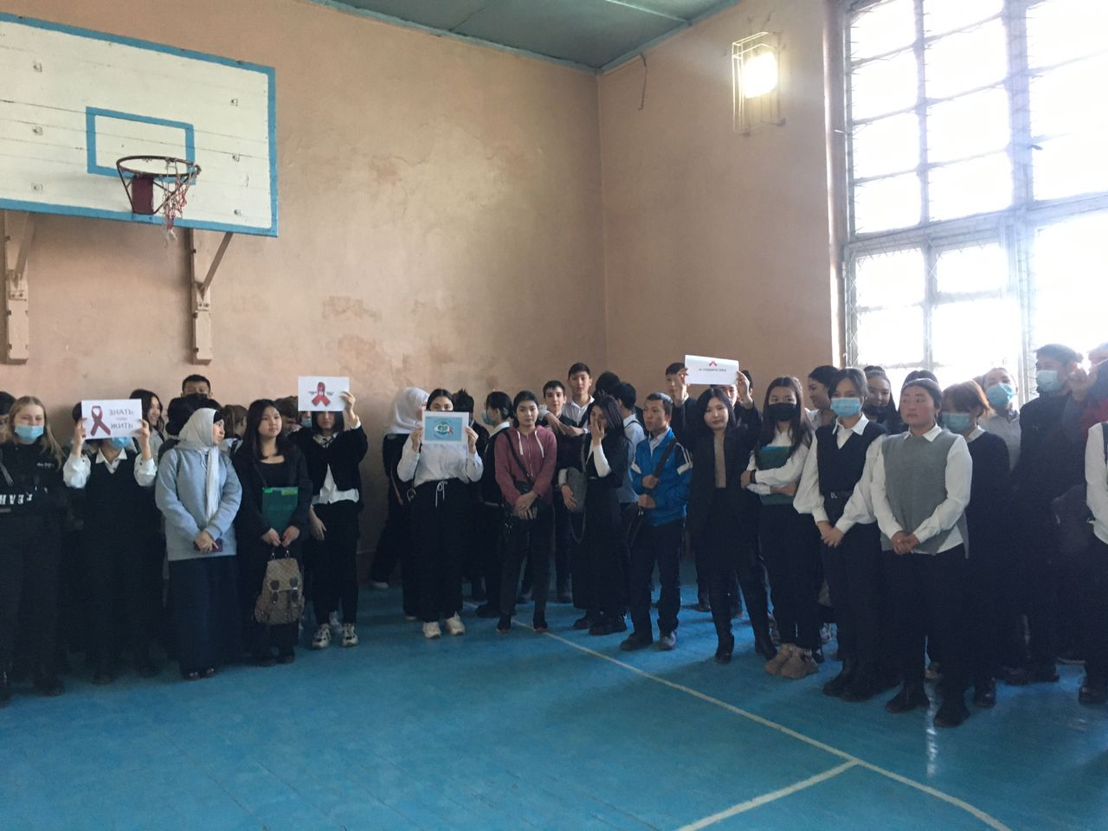
1 декабря - Всемирный день борьбы со СПИДом. К этой дате в школе приурочена акция "Мы против СПИДа". Была проведена беседа по ЗОЖ и на большой перемене мини дискотека

Slide 13
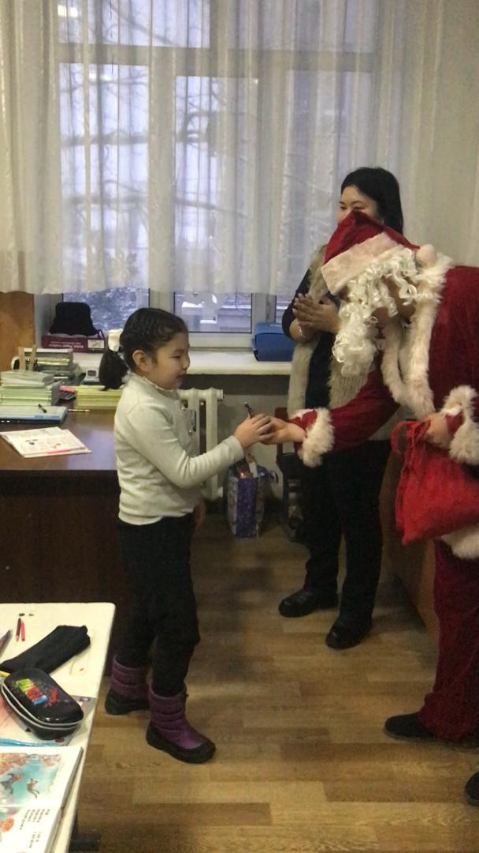
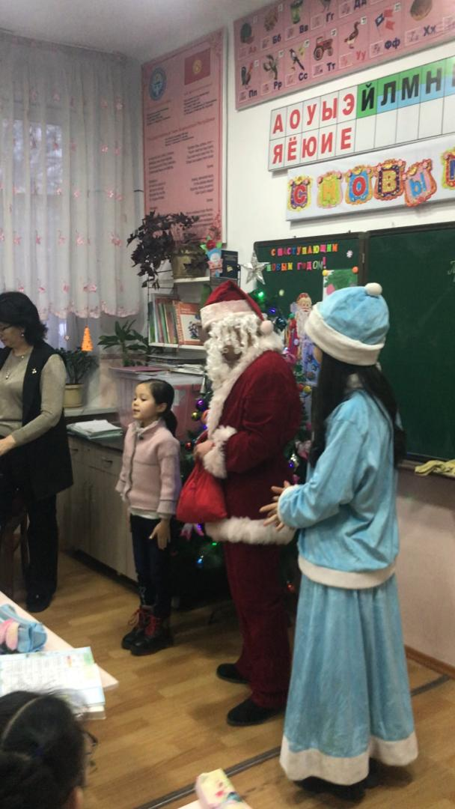
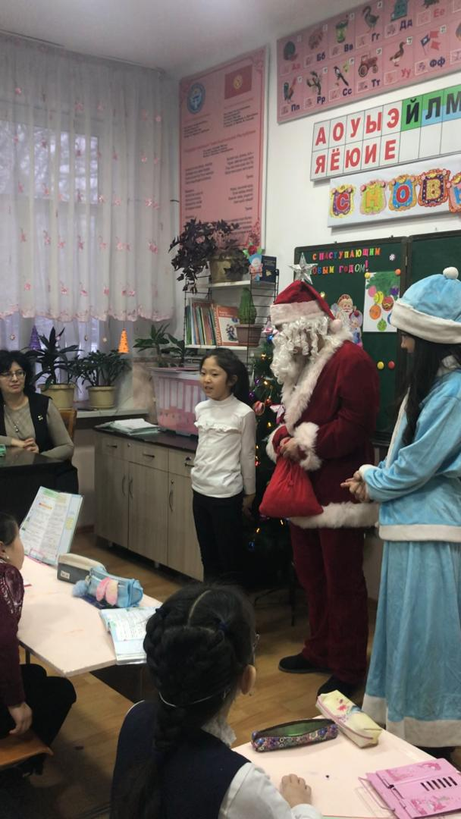
В связи с предписанием санэпиднадзора в школах города не рекомендуется проведение новогодних праздников. В преддверии Нового года школьный парламент подготовил маленькие подарки для учащихся начальной школы. Они в костюмах Деда Мороза и Снегурочки заходили в каждый класс и самым активным детям, которые пели, рассказывали стихи- дарили эти подарки.

Slide 14
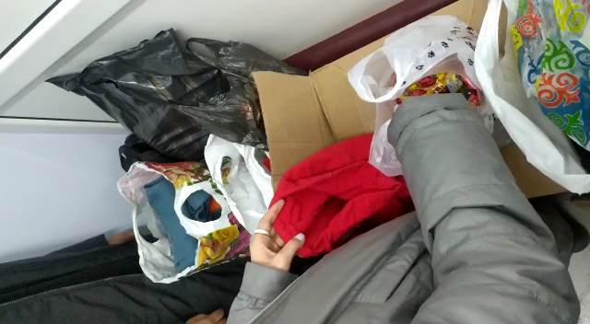
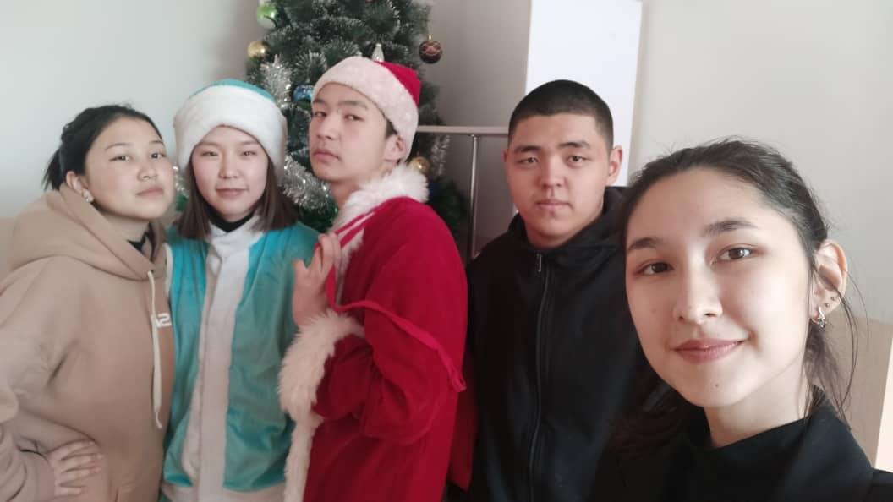
В канун Нового года активисты школы посетили детский дом. Подопечным детского дома подарили подарки, вещи, средства гигиены.

Slide 15


Slide 16
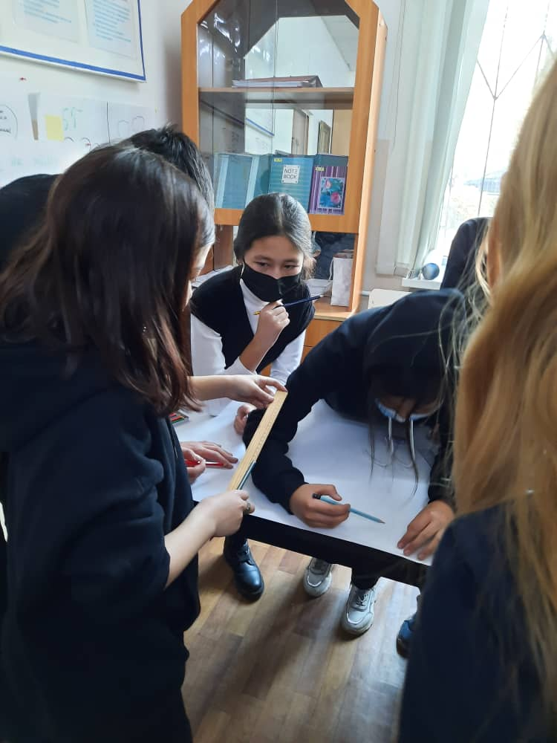
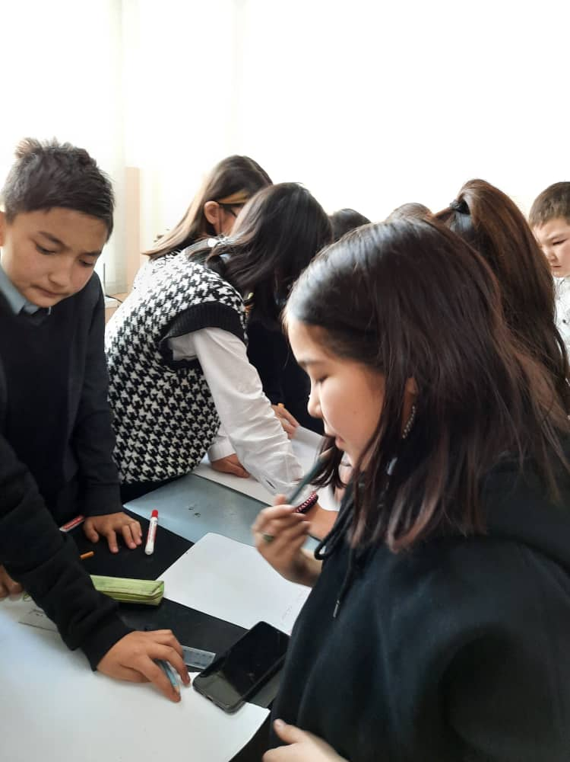
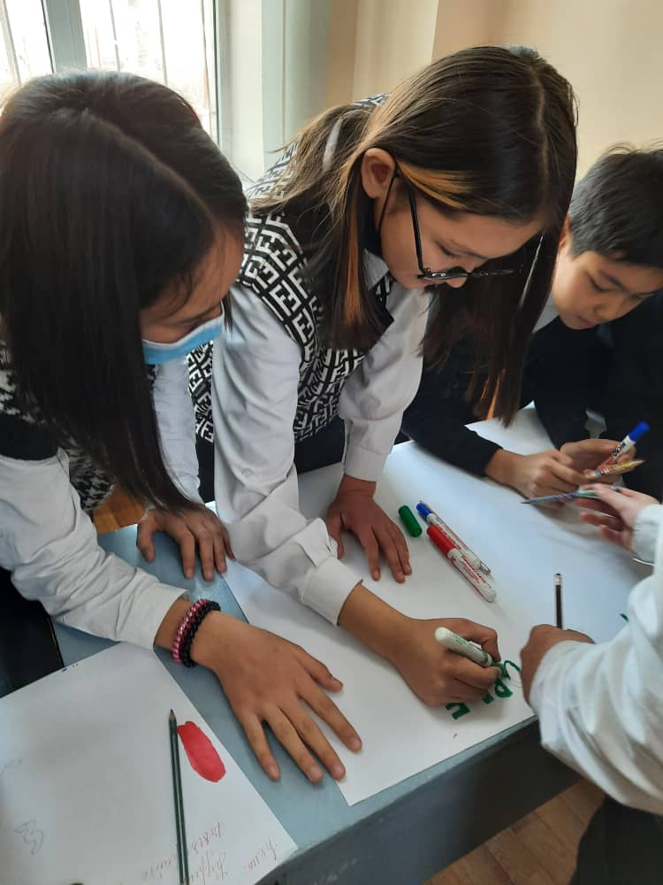
В рамках декады "Мы против коррупции" был проведен ряд классных часов во всех параллелях, а соцпедагог школы провела тренинг среди учеников 5 и 6 классов на тему: "Я и мои права"

Slide 17
21-ого сентября с участием инспектора ИДН и администрацией школы в актовом зале среди 5-11 классы профилактические беседы на темы:
Групповые драки
Рэкет
Ранняя беременность, детский суицид ( среди девочек 7-11 кл.)
Правонарушение среди несовершеннолетних и уголовная ответственность
Запрет на агитацию в выборах среди несовершеннолетних
Зам директоров по УВР и ВР, инспектор ИДН Жетигенова Жазира и школьный парламент проводили профилактические беседы с каждым классом, проверяли сумки на наличие колющих и режущих предметов, табачных изделий и т.д.

Slide 18
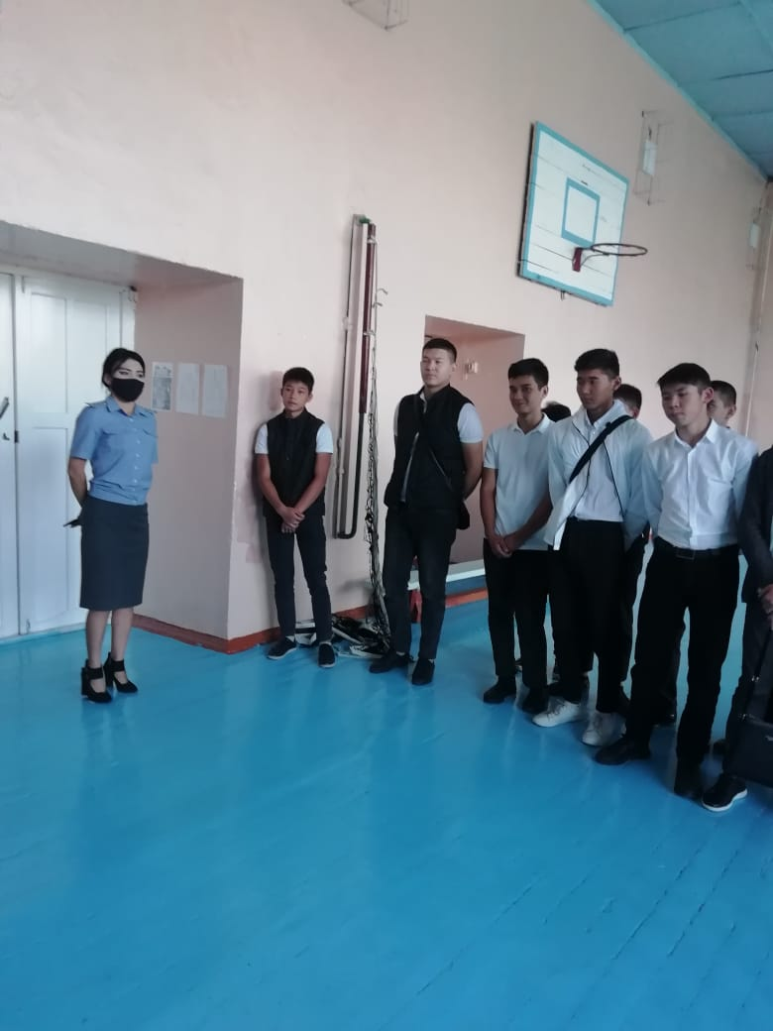
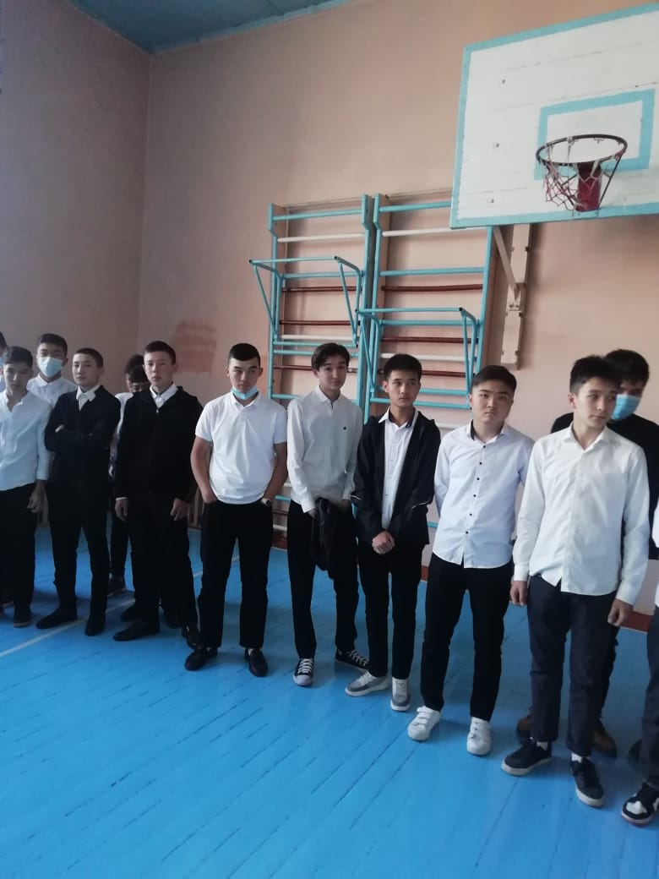
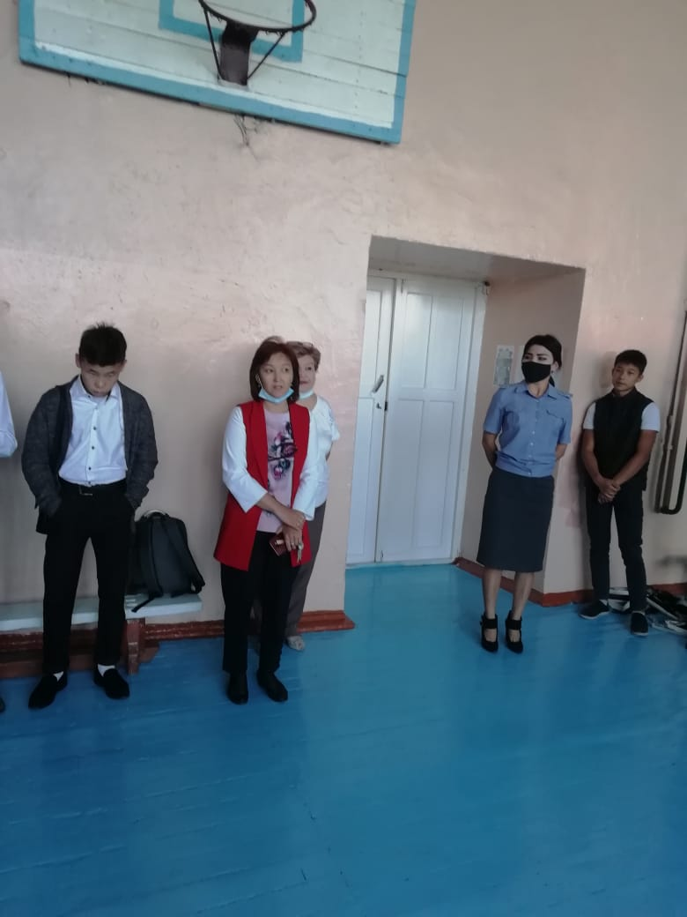
21 сентября среди учащихся двух школ была проведена профилактическая беседа на тему по недопущению массовых сборищ и драк. Беседу провели инспектор ИДН Жетигенова Ж.Б. и администрация школы

Slide 19
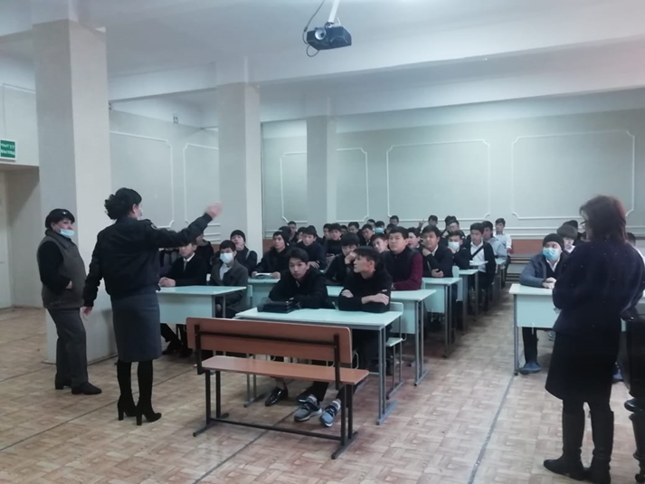
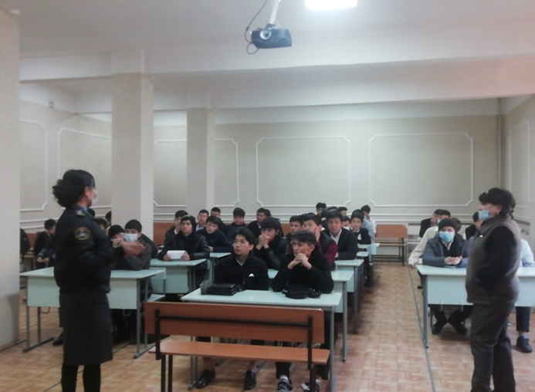
20 октября также среди учащихся была проведена профилактическая беседа по недопущению случаев массовых сборищ и драк

Slide 20
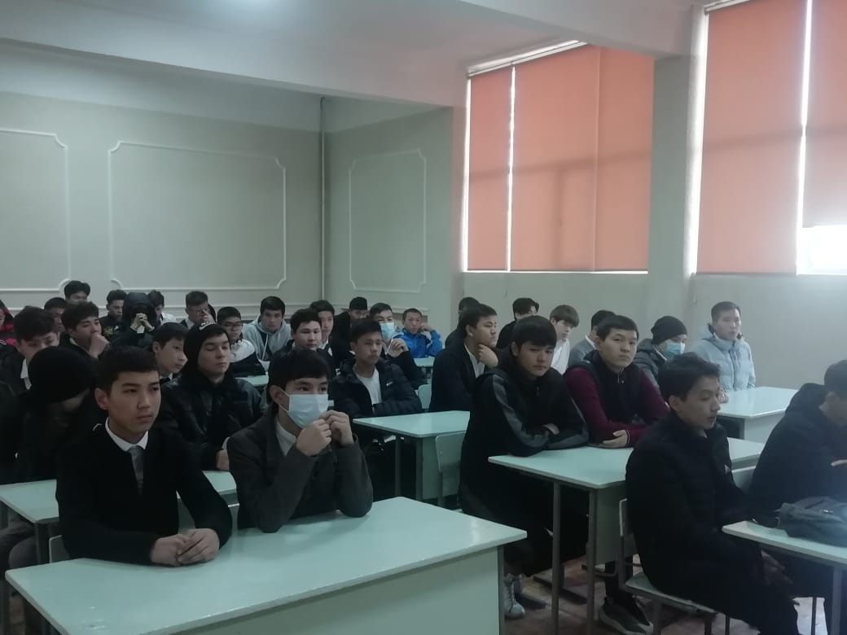
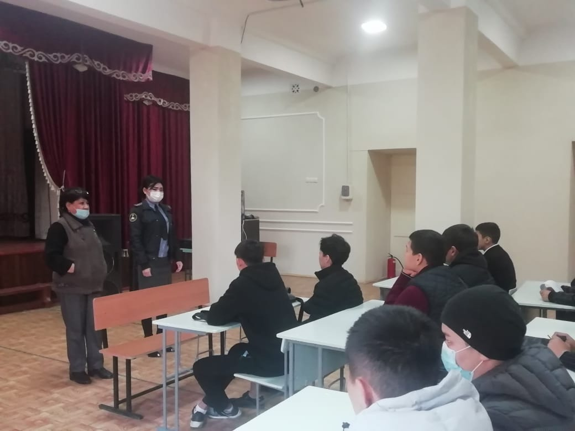

Slide 21
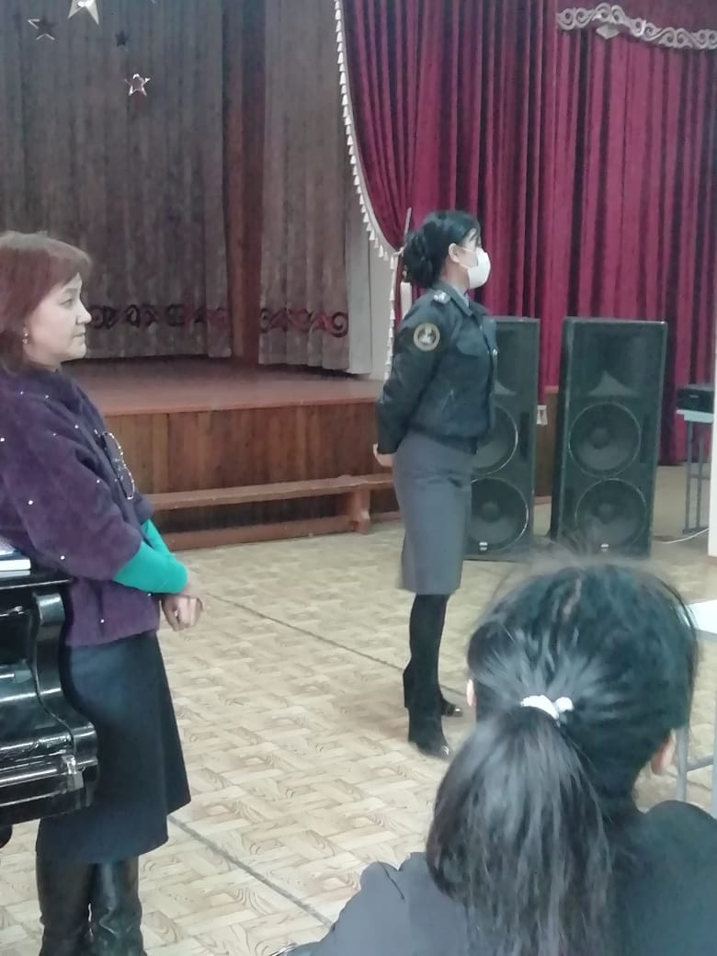
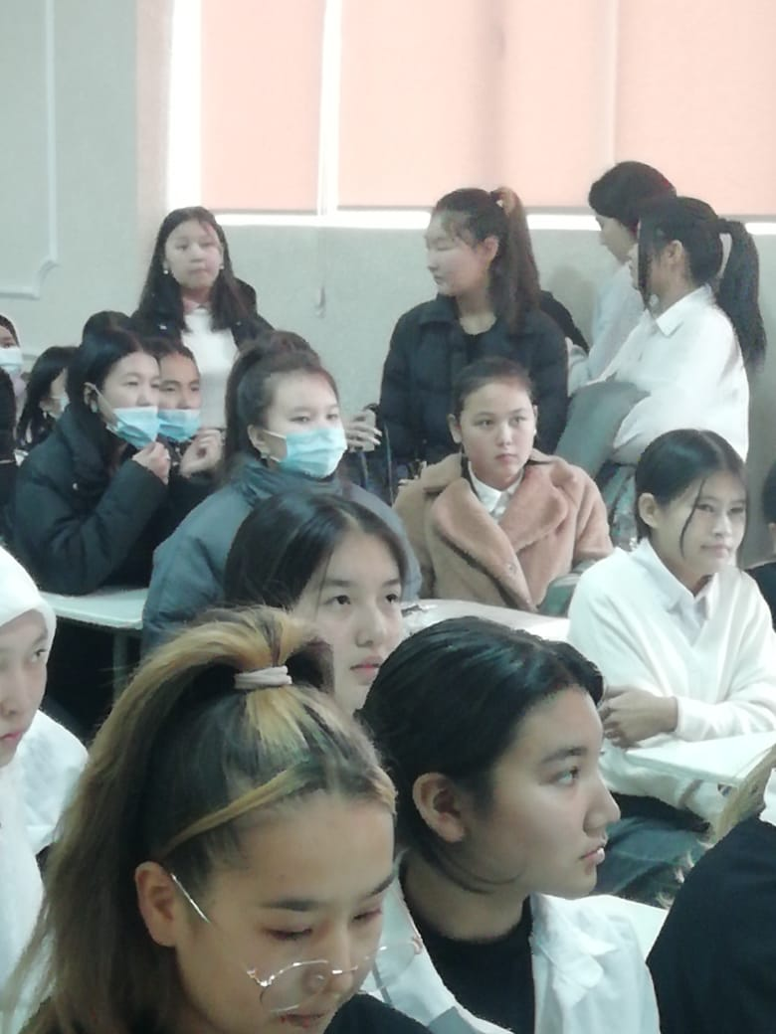
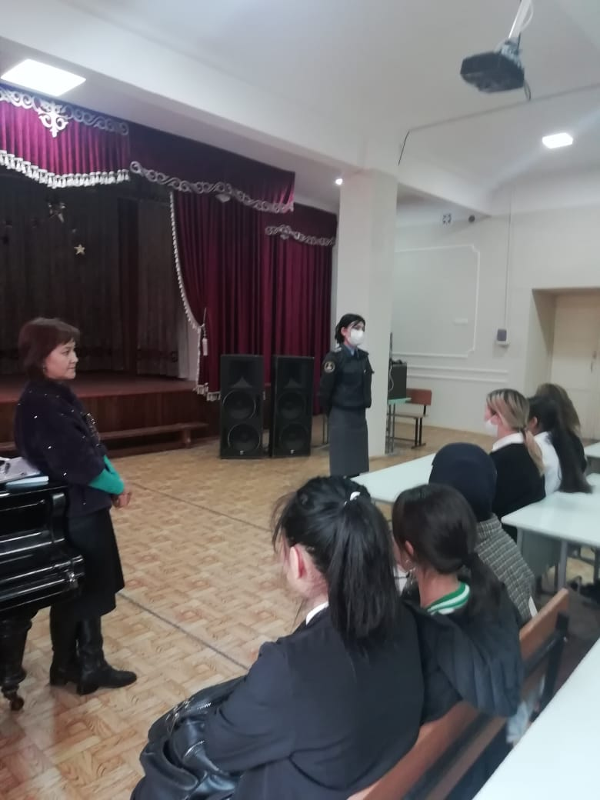
22 октября сотрудником ИДН Жетигеновой Ж. Б. и администрацией школы была проведена профилактическая беседа среди девочек на темы, которые являются актуальными в нашей школе среди девочек.

Slide 22
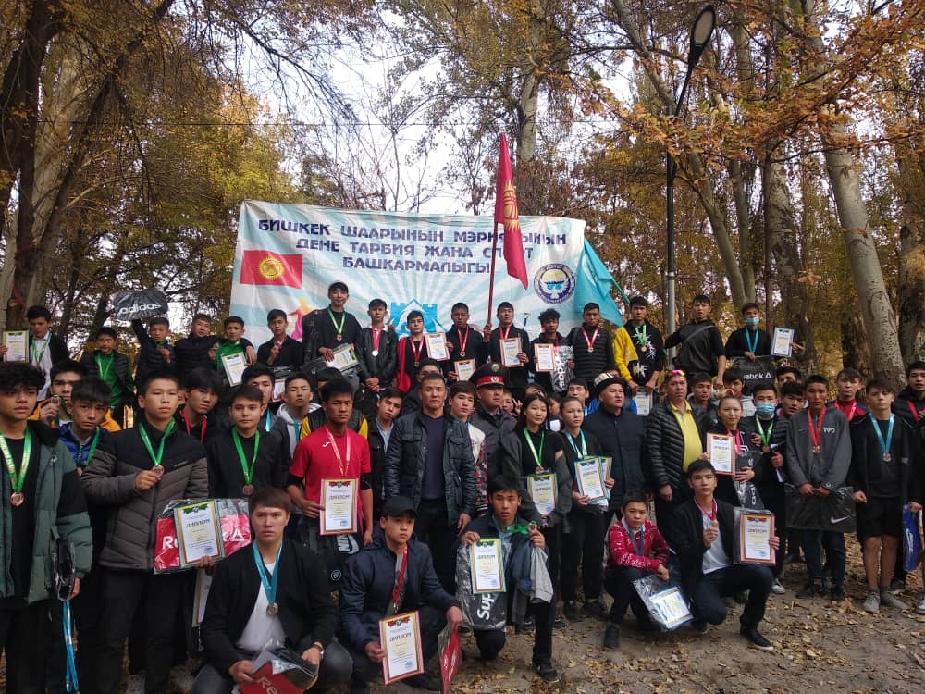
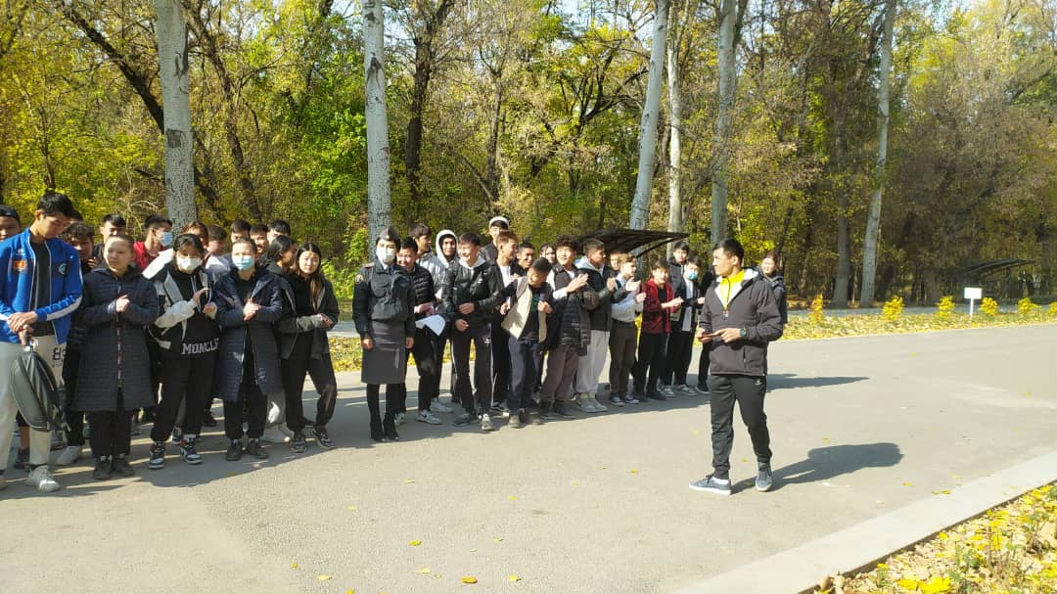
Мэрией города Бишкек и УВД города была организована спартакиада для учащихся школ, состоящих на учёте ВШУ и ИДН, где наши подопечные заняли первые места почти по всем видам спорта

Slide 23
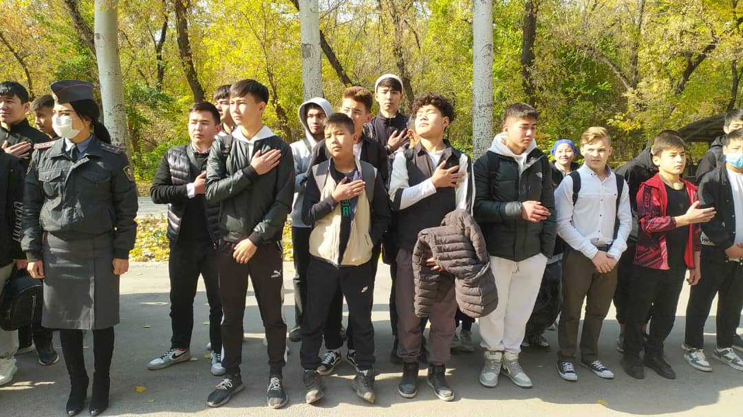
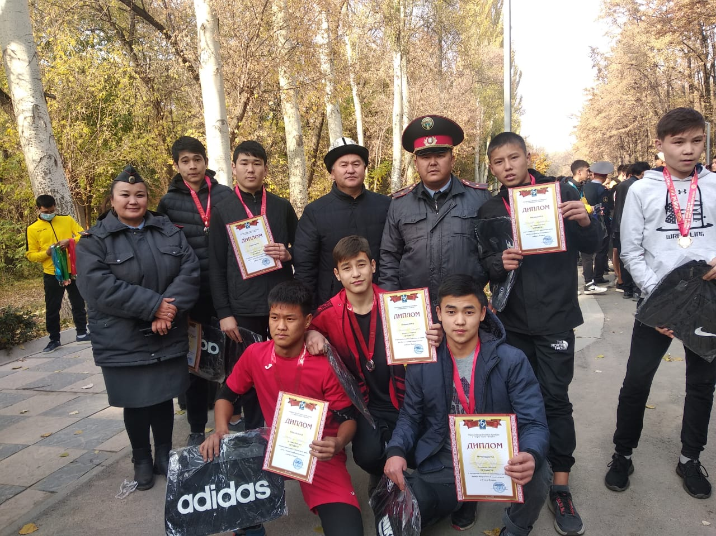
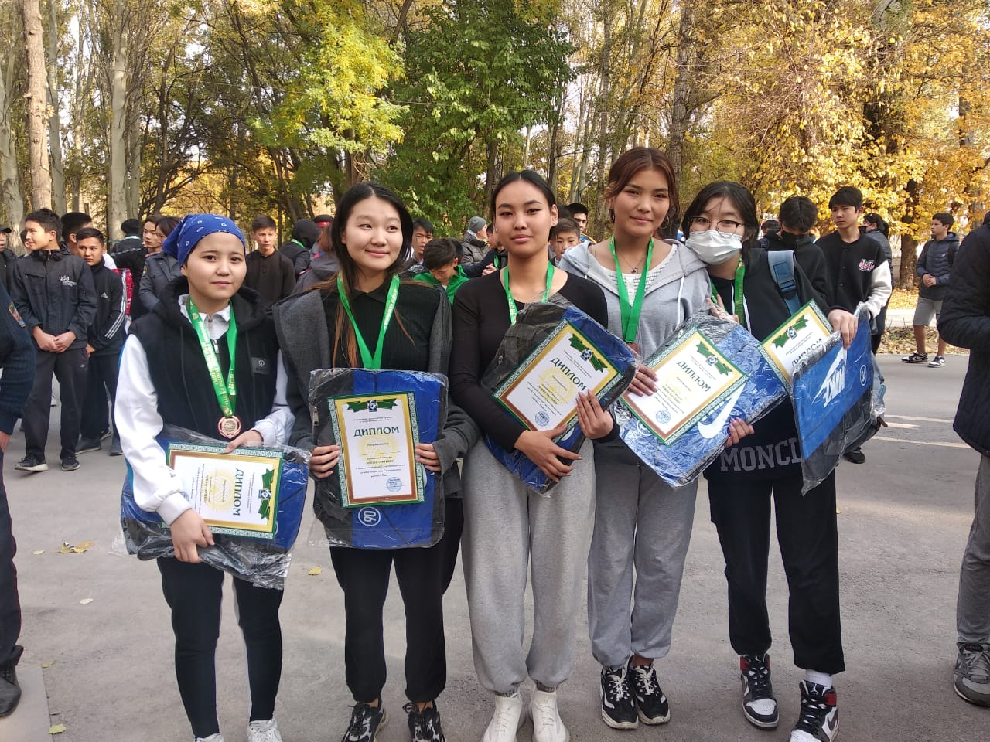
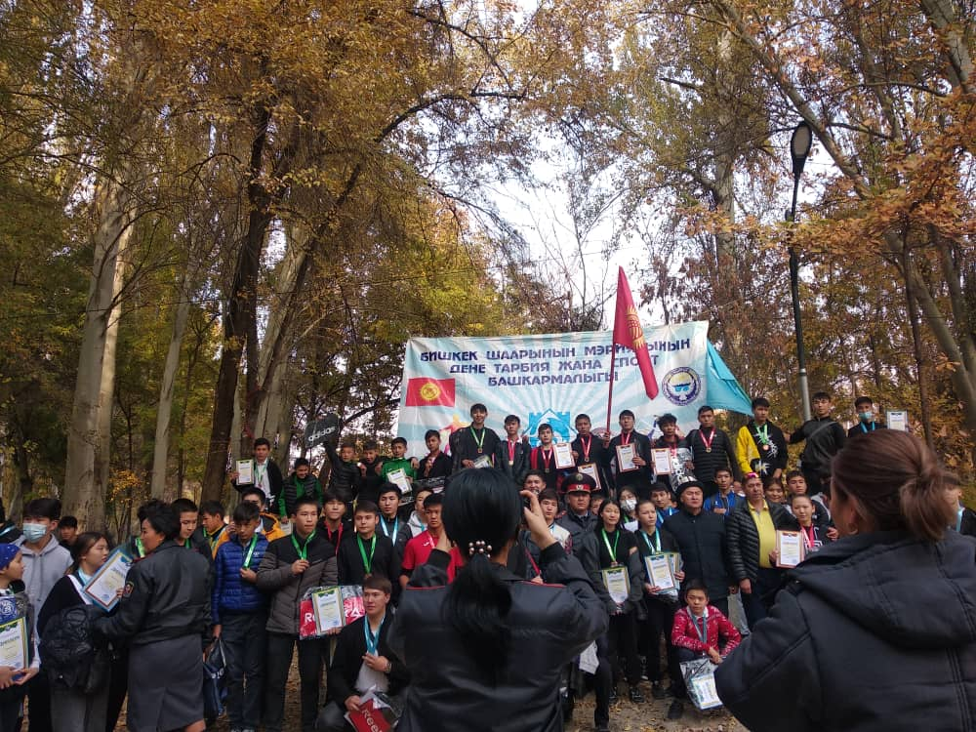

Slide 24

Профилактика правонарушений
Согласно Закону КР №82 « О профилактике правонарушений несовершеннолетних» , «Межведомственному плану по профилактике правонарушений и преступности среди молодежи и несовершеннолетних Кыргызской Республики на 2021-2022 учебный год» совместно с сотрудниками ИДН велась работа по профилактике правонарушений. В начале учебного года совместно с инспектором по делам несовершеннолетних сверялись списки детей, состоящих на учете в ИДН. Но работа заключалась не только в том, чтобы выявить и поставить на учет детей, нуждающихся в помощи, но самое главное, работать на профилактику правонарушений.
Проводились профилактические беседы с участием сотрудников ИДН и администрацией школы.
По плану проводились рейды «Беспризорник», «Попрошайка», «Детский труд». Проводились выходы к трудным детям, состоящим на ВШУ, и к детям, составляющих группу риска

Slide 25
В течение 1- ого полугодия за правонарушения среди несовершеннолетних в СОШ № 45 на учете:
ИДН – 11 учащихся
ВШУ – 12 учащихся
«группа риска» - 16 учащихся

Slide 26
Спасибо за внимание

